Slide 1
Summer Zoo
Week 2

Slide 2
¡Bienvenidos!
Hola, mi nombre es Emma Garcia, pueden llamarme Señora García (Mrs. Garcia)
¡Bienvenidos a la clase número dos!
Recuerda, la palabra para asitencia (attendance) is….
“PRESENTE”

Slide 3
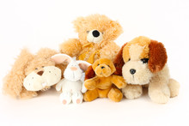
¡Buenas tardes!
Pregunta
Respuesta
¿Trajeron su “stuffed” animal?
¿Cómo se llama?
¿Qué animal es?
Si, no.
Se llama …
Es un(a) …

Slide 4
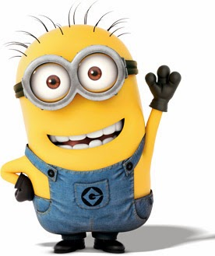
Hola Mis Amigos
Hola mis amigos
Hola mis amigos
Hola mis amigos
Hello to my friends

Slide 5

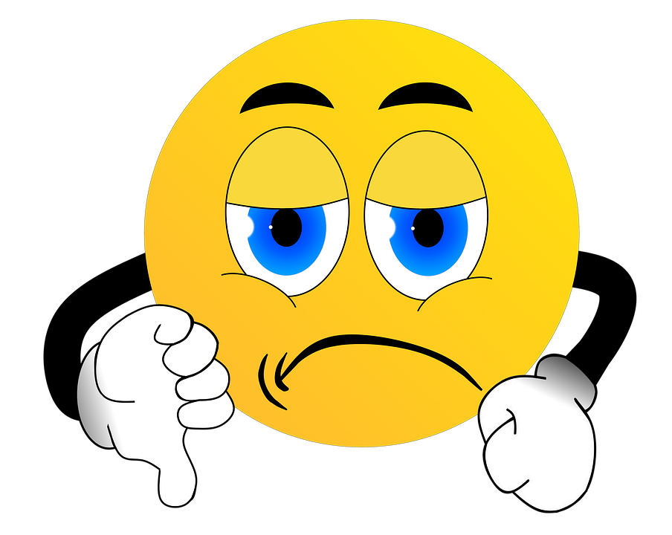

Y ¿Cómo están mis amigos?
Bien o mal o más o menos
Bien o mal o más o menos
Bien o mal o más o menos
¿Cómo estás? How are you?

Slide 6
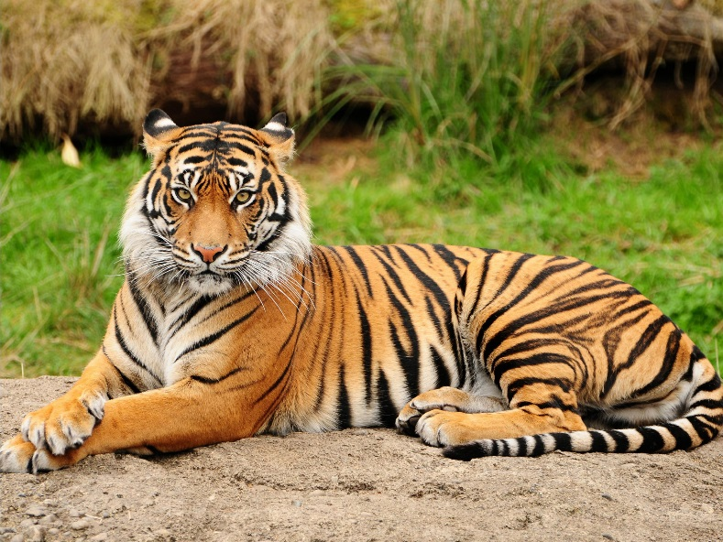
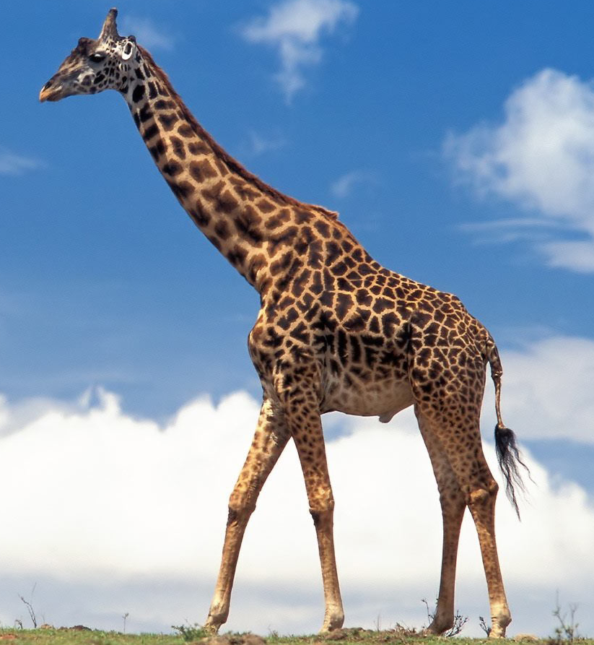
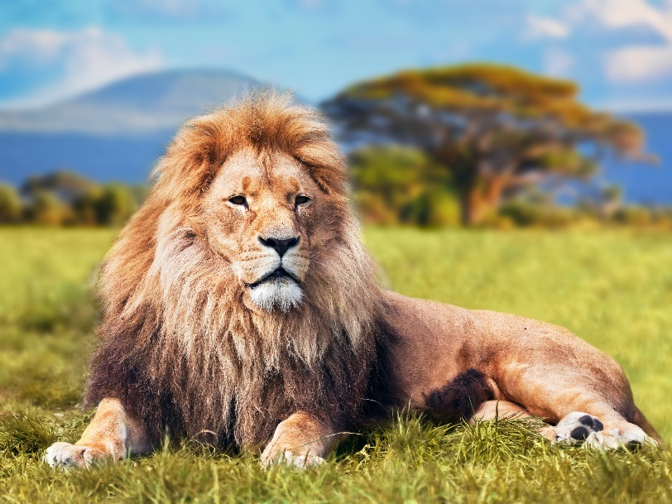
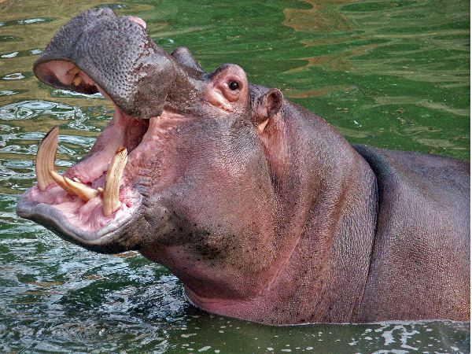
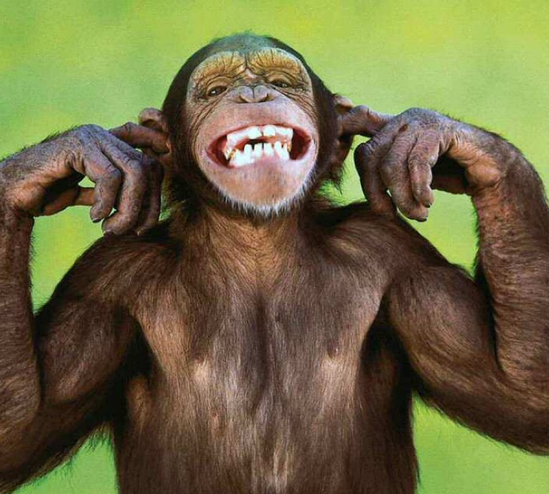
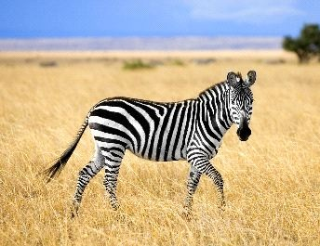
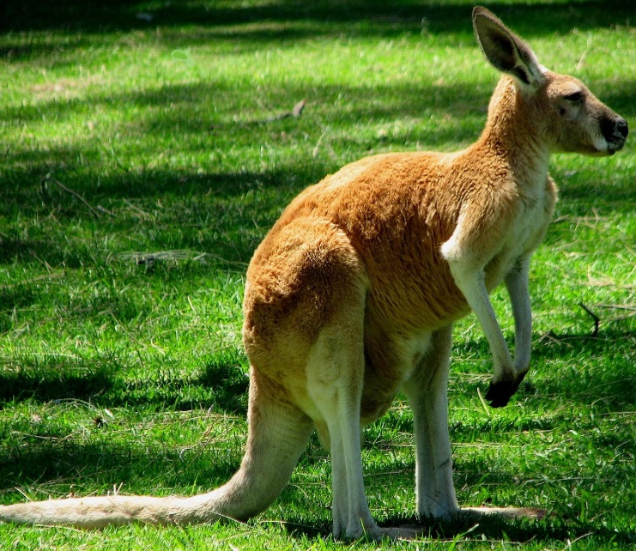
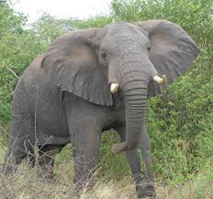
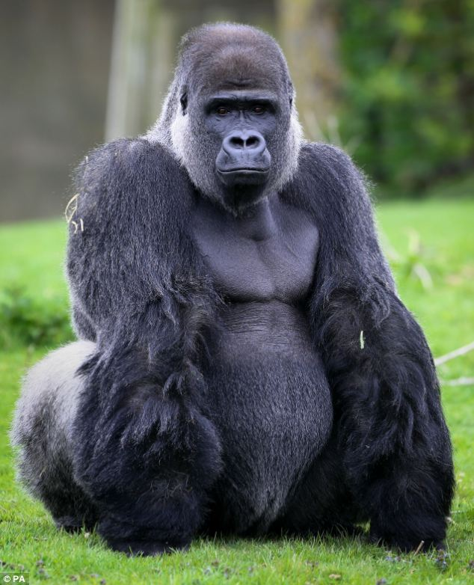
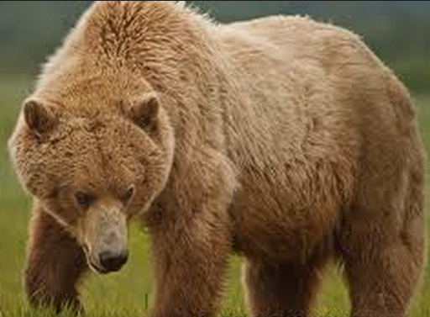
Repaso
En la selva
el tigre
la jirafa
el león
el hipopótamo
el mono
el elefante
la cebra
el canguro
el oso
el gorila

Slide 7
Los videos y juegos
Hakuna matata – animals
Vamos a dibujar los animals
Bebe tiburon
Más videos
    Video in Spanish with animals from the aquarium: https://www.youtube.com/watch?v=fGgqmopZ0FI
    Baby Shark song video in Spanish: https://www.youtube.com/watch?v=HtwCZowcGuw

Slide 8

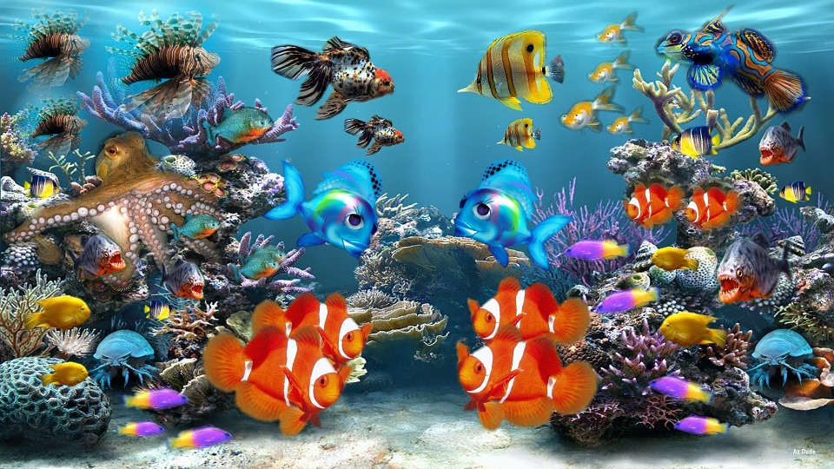
El acuario

Slide 9
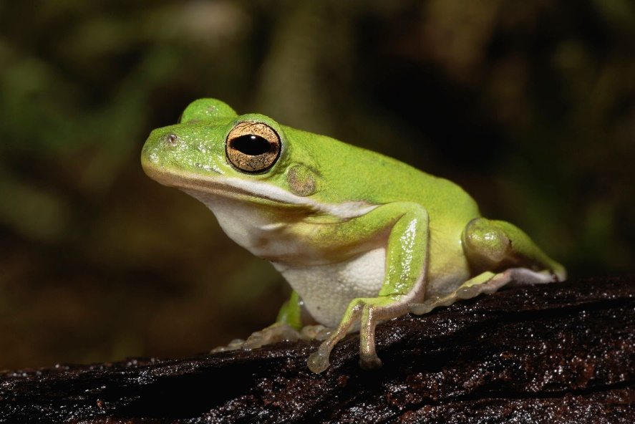
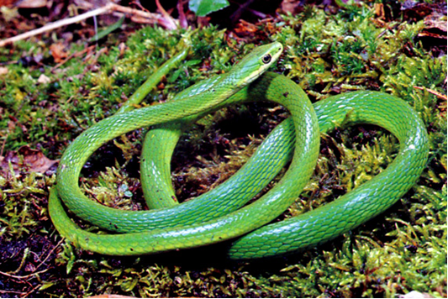
El acuario
la rana
la serpiente

Slide 10
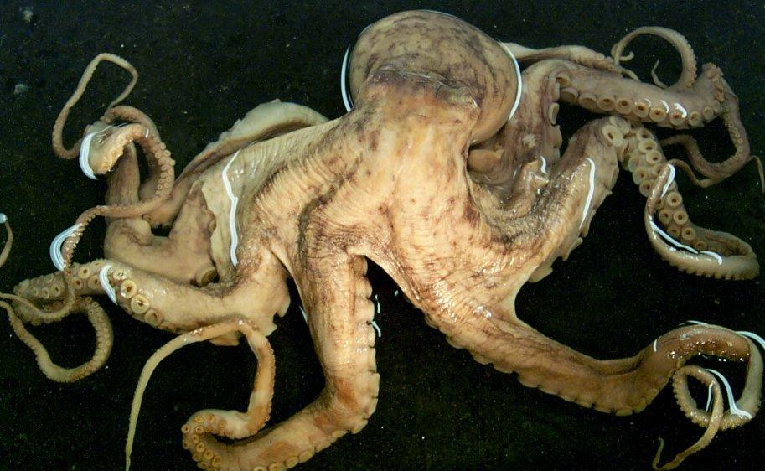
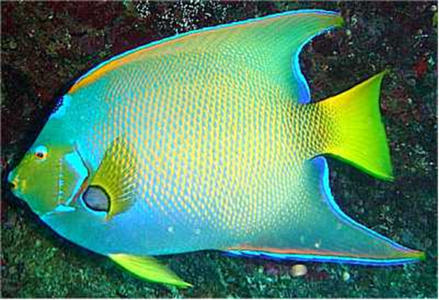
El acuario
el pulpo
el pez (los peces)

Slide 11
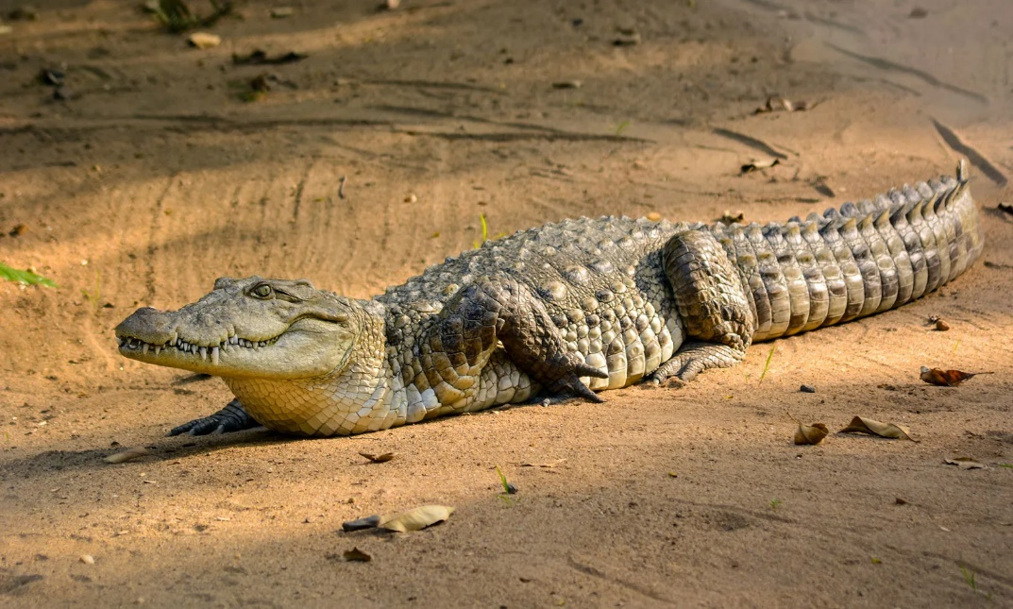
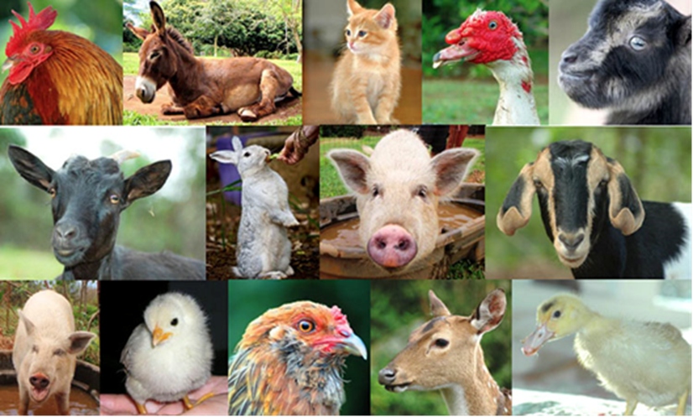
El acuario
el cocodrilo
los animales

Slide 12
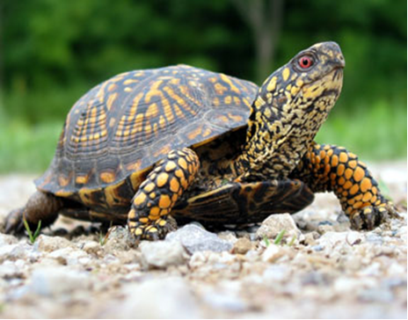
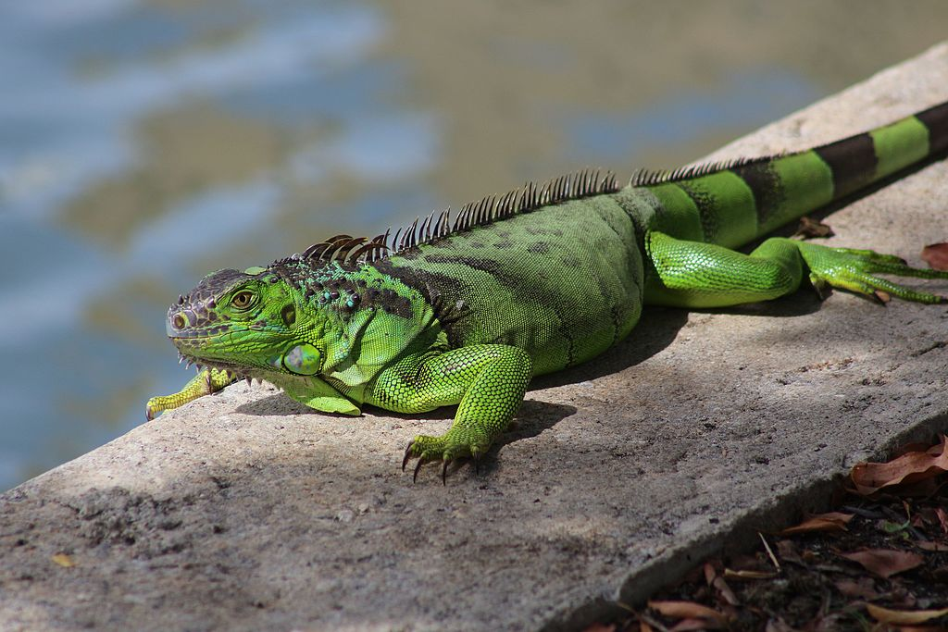
El acuario
la tortuga
la iguana

Slide 13
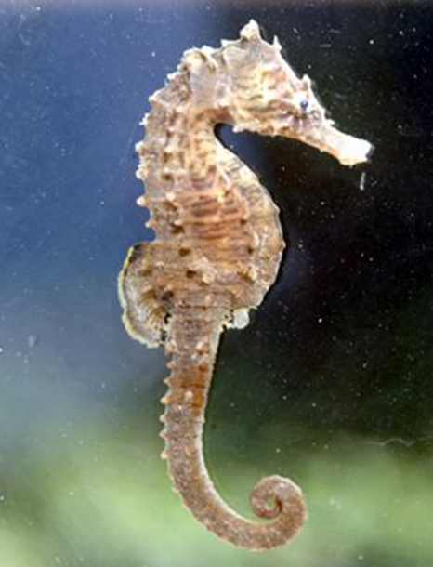
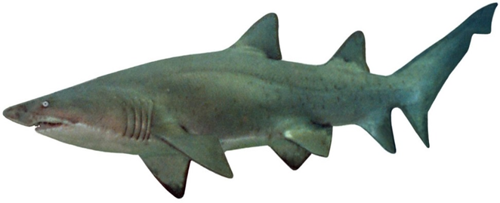
El acuario
el caballito de mar
el tiburón

Slide 14


El acuario
No me gustan…
Me gustan…

Slide 15
La Aventura….
Español
Inglés
Dani: Me gusta la rana.. Hay ranas en el acuario.
Beto: En el acuario, hay peces.
Teacher: ¿Qué son peces?
Beto: No me gustan las serpientes. ¿Hay serpientes en el acuario?
Teacher: Sí, pero no tengas miedo. Están en jaulas. ¿Clase, te gustan las serpientes?
I like the frog
In the aquarium, there are fish.
I don’t like snakes. Are there snakes in the aquarium?
Yes, but don’t be afraid. They are in cages. Class, do you like snakes?

Slide 16
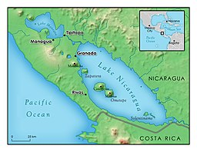
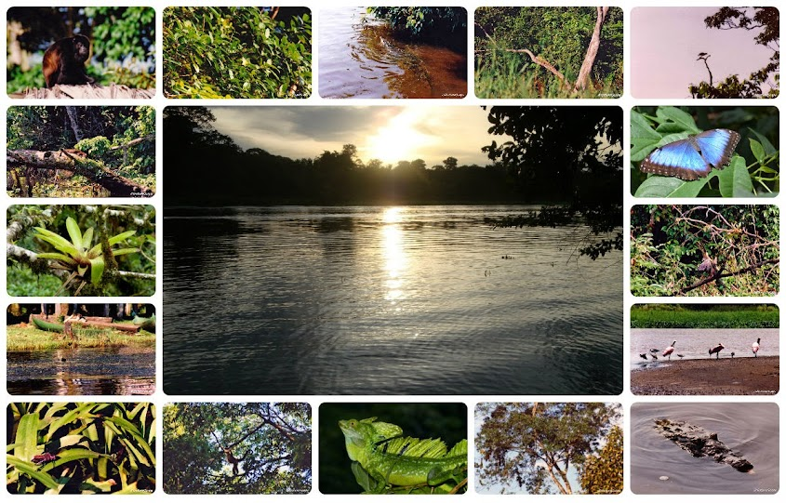
Notas culturales
Sea turtles nest in coastal areas all over the world, including on the coast of Mexico and other Latin American countries such as Panamá, Ecuador, and more.
Four out of the five species of sea turtles lay their eggs in Tortuguero National Park in Costa Rica. Parque Nacional-Tortuguero

Slide 17
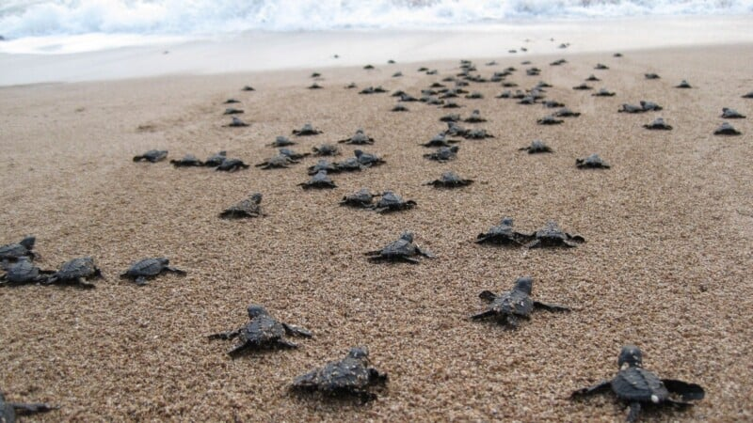
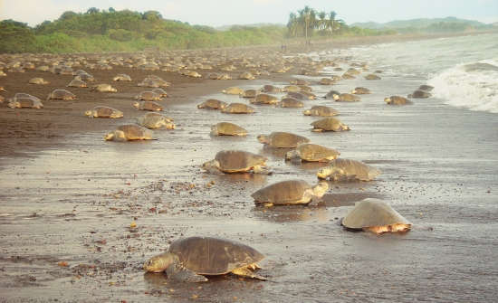
Notas culturales
The eggs hatch after 60 days.
Sea turtles nest and hatch year-round in different months, depending on the country and turtle species.
Turtle eggs are a traditional delicacy in many of these areas, which is a problem because of the endangered status of many sea turtles.

Slide 18
Notas culturales
An interesting thing about the quetzal bird is that it was chosen as the symbol of Guatemala because it must be free to survive.
In fact, it will usually die if it is captured.
The Quetzal is also the currency of Guatemala.

Slide 19
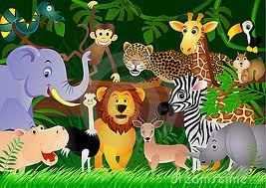

Los animales
Animales, Animales
Me gustan los animales.
Los chiquitos, los grandotes
Los con plumas, los peludos.
Animales, animales
Me gustan los animales

Slide 20

Adios song
Es la hora de decir adiós
¡Adiós!
Es la hora de decir adiós
¡Adiós!
Adiós a mis amigos
Adiós hasta luego
Es la hora de decir adiós
¡Adiós!

